Slide 1

Mercados Musicales
PROYECTO DE ANALÍTICA APLICADA · ENTREGA 3
¿Dónde promuevo mi género? Mockup de una app de decisión con datos de Spotify 2024
María José Melo González · Nicolas Gaitan Casas
Profesor: Juan Guillermo López Guzman · Universidad de La Sabana · 2026
Notes:
[María José · 0:30 · acumulado 0:30] Buenos días. Somos María José y Nicolas. En las entregas anteriores analizamos qué géneros musicales tienen más reproducciones en cada mercado. Hoy les mostramos cómo convertimos ese análisis en una aplicación que ayuda a tomar una decisión concreta: dónde promover un género musical. Vamos a recorrer la app desde los ojos de una usuaria, pantalla por pantalla, y después les contamos por qué la diseñamos así. TRANSICIÓN: Primero, en treinta segundos, de dónde venimos.

Slide 2

Del análisis a una decisión
DE DÓNDE VENIMOS
Problema
Datos
Método
Pantalla
Reporte 1. Los gustos musicales cambian según el mercado, y la industria necesita saber dónde tiene presencia cada género.
Reporte 2. 500 registros agrupados en 4 regiones culturales: la mediana pasó de 2 a 11 registros por combinación.
Semana 9. Índice de afinidad más una probabilidad bootstrap de que cada región sea la mejor.
Hoy. Una respuesta directa para el usuario: «Prioriza [región]».
Big Idea: la música es global, pero los gustos cambian según el mercado.
Mercados Musicales · Entrega 3
2
Notes:
[María José · 1:00 · acumulado 1:30] Nuestro problema, desde el Reporte 1, es que los gustos musicales cambian según el mercado. En el Reporte 2 auditamos la base y, siguiendo la recomendación del profesor, agrupamos los 20 países en cuatro regiones culturales: anglosajón, Latinoamérica, Asia y Europa continental. Así pasamos de una mediana de 2 registros por combinación a 11, lo que hace confiables las comparaciones. En la Semana 9 elegimos el método, que Nicolas explicará en un momento. Y hoy llegamos a la pantalla: una respuesta directa para quien tiene que decidir. TRANSICIÓN: ¿Y quién tiene que decidir? Les presento a Valentina.

Slide 3
Valentina y su decisión
NUESTRA USUARIA
SU PREGUNTA
Quién es
Coordinadora de marketing de un sello independiente en Bogotá.
¿En qué región lanzo el sencillo de Indie, y qué tan segura es esa elección?
Su restricción
Tiene presupuesto para una sola campaña regional.
Qué necesita
Escenario de uso definido en el documento de la entrega 3
Saber dónde tiene mayor recepción el Indie antes de comprometer el dinero.
Mercados Musicales · Entrega 3
3
Notes:
[María José · 1:00 · acumulado 2:30] Valentina es coordinadora de marketing de un sello independiente en Bogotá. Va a lanzar el sencillo de un artista de Indie y tiene presupuesto para una sola campaña regional. Su pregunta es muy concreta: ¿en qué región lo lanzo y qué tan segura es esa elección? Fíjense que la segunda parte importa: si se equivoca, pierde el presupuesto. Por eso la app no solo le dice dónde, sino qué tan confiable es la respuesta. Este es el usuario que nos acompañará durante toda la presentación. TRANSICIÓN: Nicolas les explica cómo la app calcula esa respuesta.

Slide 4
El método en una frase
EL MÉTODO
Comparamos cada región con el promedio del género y simulamos 5.000 escenarios para saber qué tan segura es la recomendación.
134
93 %
Alta
Índice de afinidad
Probabilidad de ser la mejor
Nivel de evidencia
Indie en Latinoamérica. 100 es el promedio del género: aquí tiene +34 % de streams por registro.
De 5.000 escenarios simulados, Latinoamérica es la mejor región para Indie en 93 %.
Alta: 70 % o más · Media: 40–70 % · Baja: menos de 40 %. Al azar, una región ganaría 25 %.
Mercados Musicales · Entrega 3
4
Notes:
[Nicolas · 1:15 · acumulado 3:45] Gracias, María José. El método se resume en una frase: comparamos cada región con el promedio del género y simulamos cinco mil escenarios para saber qué tan segura es la recomendación. Tres números lo explican. Primero, el índice de afinidad: 100 es el promedio del género; Indie tiene 134 en Latinoamérica, es decir, 34 % más reproducciones por registro. Segundo, como hay pocos datos por región, remuestreamos los registros cinco mil veces: Latinoamérica es la mejor región en 93 % de esos escenarios. Tercero, con esa probabilidad asignamos un nivel de evidencia: alta desde 70 %, media entre 40 y 70, baja por debajo de 40. Como referencia, al azar una de cuatro regiones ganaría 25 %. TRANSICIÓN: ¿Por qué mostrar esa evidencia en la pantalla? Porque no todas las recomendaciones son iguales.

Slide 5
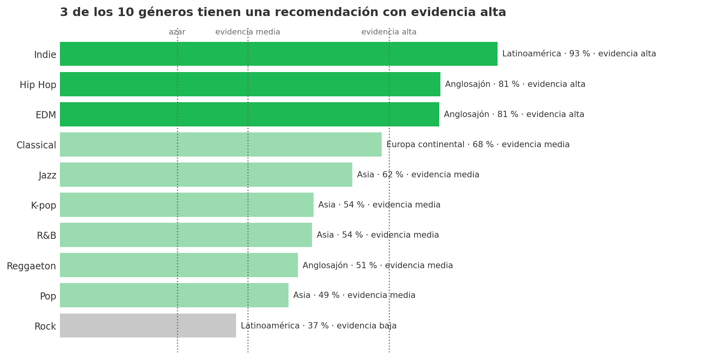
Cada recomendación con su evidencia
POR QUÉ LA EVIDENCIA VA EN PANTALLA
INDIE → LATINOAMÉRICA
93 % · evidencia alta
ROCK → LATINOAMÉRICA
37 % · evidencia baja
Si solo mostráramos la región ganadora, las dos se verían igual de firmes.
Mercados Musicales · Entrega 3
5
Notes:
[Nicolas · 0:45 · acumulado 4:30] Esta gráfica muestra, para cada género, qué tan seguido gana la región recomendada. Tres géneros tienen evidencia alta: Indie, Hip Hop y EDM. Seis tienen evidencia media. Y Rock tiene evidencia baja: Latinoamérica gana solo en 37 % de los escenarios. Si la app mostrara únicamente la región ganadora, la recomendación de Rock se vería igual de firme que la de Indie, que gana en 93 %. Esta es la razón de una decisión de diseño clave: el nivel de evidencia siempre acompaña la recomendación. TRANSICIÓN: Con eso claro, veamos el mapa de la app.

Slide 6
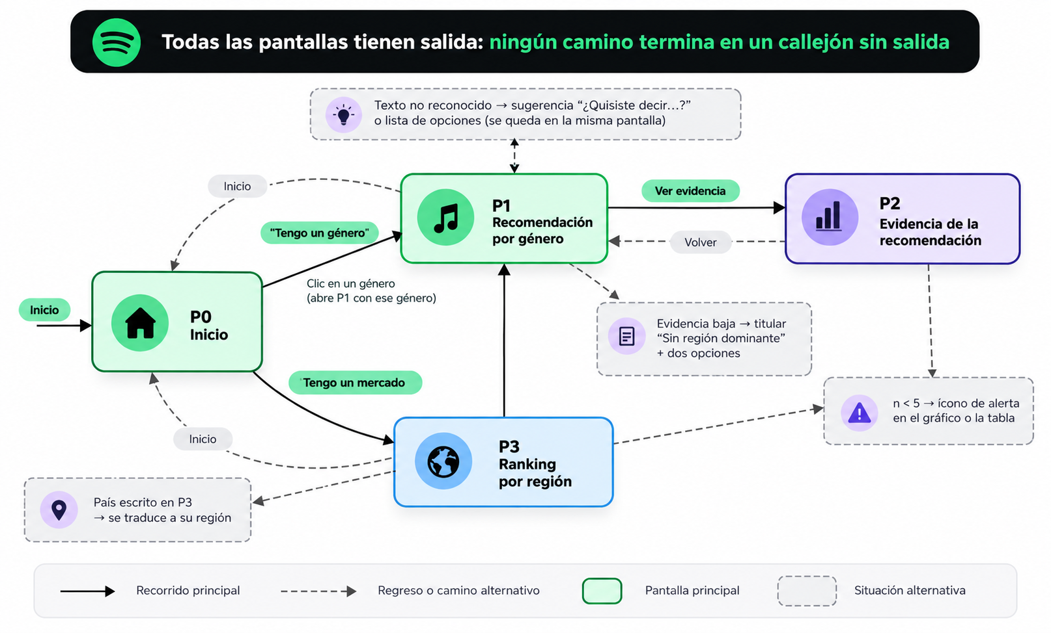
Cuatro pantallas, sin callejones
EL MAPA DE LA APP
P0 · Inicio
¿Qué quiero decidir?
P1 · Recomendación
¿Dónde promuevo mi género?
P2 · Evidencia
¿Qué tan segura es?
P3 · Ranking por región
¿Qué funciona en mi mercado?
Mercados Musicales · Entrega 3
6
Notes:
[Nicolas · 0:45 · acumulado 5:15] Este es el mapa completo. Son cuatro pantallas del producto mínimo: Inicio, Recomendación por género, que es la principal, Evidencia y Ranking por región. Las flechas sólidas son el recorrido de Valentina: Inicio, Recomendación y Evidencia. Las punteadas son los regresos, y los recuadros grises son los casos especiales: si el usuario escribe mal, si la evidencia es baja o si hay pocos datos. Todas las pantallas tienen salida, así que nadie se queda atrapado. TRANSICIÓN: María José los lleva por el recorrido de Valentina.

Slide 7
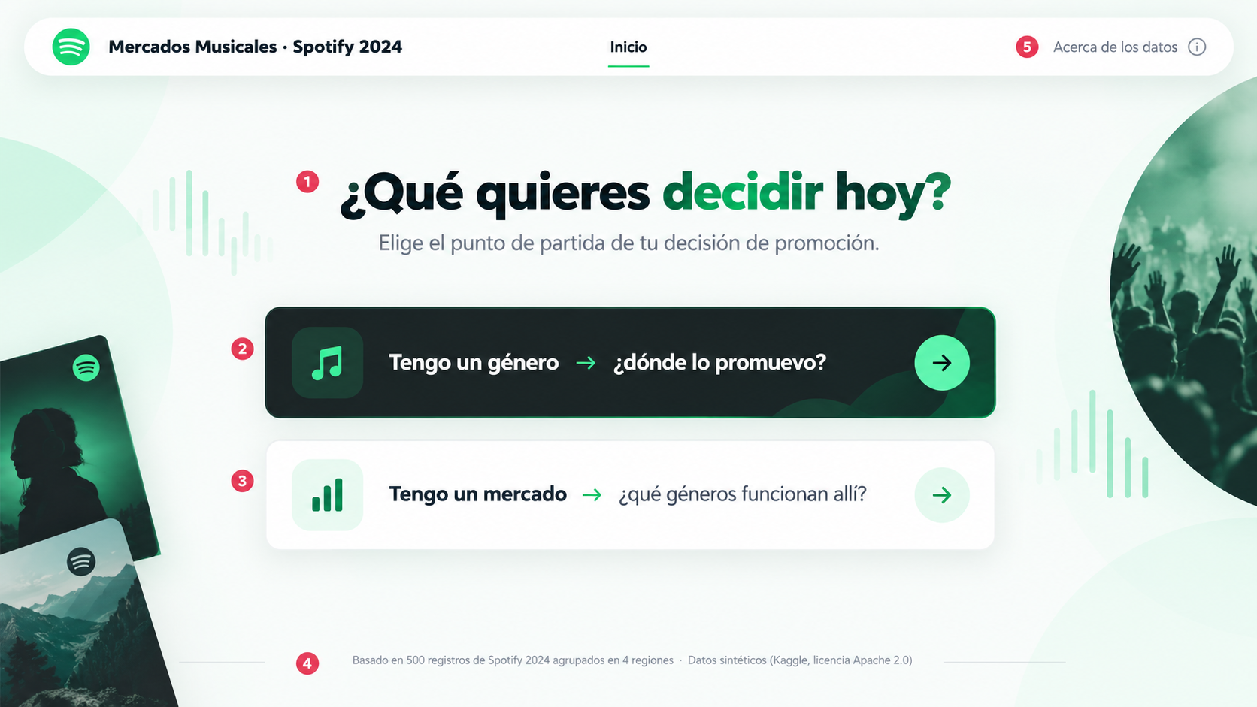
Valentina elige por dónde empezar
RECORRIDO · PASO 1 DE 3
LO QUE VE
Una sola pregunta: «¿Qué quieres decidir hoy?»
LO QUE HACE
Como ya tiene un género, toca el botón principal: «Tengo un género».
El otro camino, «Tengo un mercado», es para quien ya tiene una región definida.
Mercados Musicales · Entrega 3
7
Notes:
[María José · 0:40 · acumulado 5:55] Valentina abre la app. La pantalla de inicio le hace una sola pregunta: ¿qué quieres decidir hoy? Le ofrece dos caminos. Como ella ya tiene un género, toca el botón principal, «Tengo un género». Es un botón relleno porque es la decisión más frecuente. El otro camino es para quien ya tiene un mercado y quiere saber qué géneros funcionan allí; lo mostraremos al final del recorrido. Una duda que podría tener un usuario nuevo: ¿de dónde salen los datos? Abajo de la pantalla está la fuente, y arriba a la derecha el enlace «Acerca de los datos». TRANSICIÓN: Valentina toca «Tengo un género».

Slide 8
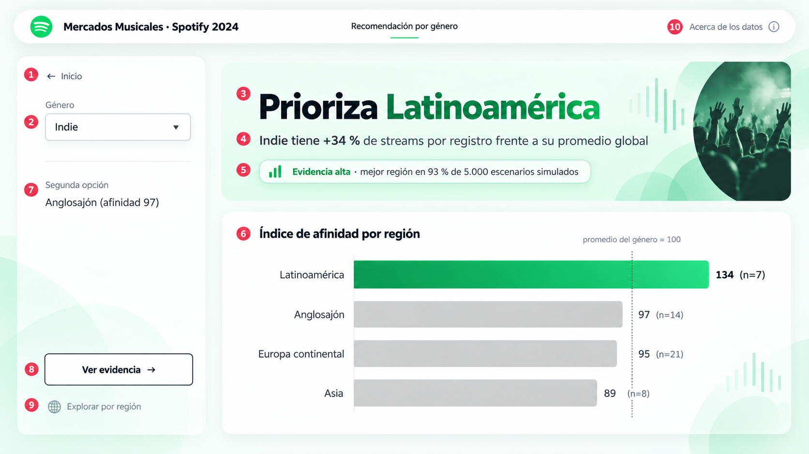
Elige Indie y ve la respuesta
RECORRIDO · PASO 2 DE 3 · PANTALLA PRINCIPAL
LO QUE HACE
Selecciona Indie en el filtro de la izquierda.
LO QUE VE PRIMERO
«Prioriza Latinoamérica»
LO QUE CONFIRMA
+34 % frente al promedio del género, evidencia alta y una segunda opción: el mercado anglosajón.
Mercados Musicales · Entrega 3
8
Notes:
[María José · 1:20 · acumulado 7:15] Esta es la pantalla principal. Valentina selecciona Indie en el filtro de la izquierda y lo primero que ve es la respuesta: «Prioriza Latinoamérica». Justo debajo, en la misma tarjeta, tiene dos datos que la respaldan: Indie tiene 34 % más reproducciones por registro allí que su promedio global, y la evidencia es alta, porque Latinoamérica es la mejor región en 93 % de los escenarios. Abajo, el gráfico compara las cuatro regiones contra la línea de 100: Latinoamérica sobresale y las demás están por debajo del promedio. A la izquierda ve su segunda opción, el mercado anglosajón. Una duda típica: ¿qué significa 134? Por eso la tarjeta lo traduce a un porcentaje. Valentina ya tiene una respuesta, pero antes de gastar el presupuesto quiere estar segura. TRANSICIÓN: Toca «Ver evidencia», y Nicolas continúa.

Slide 9
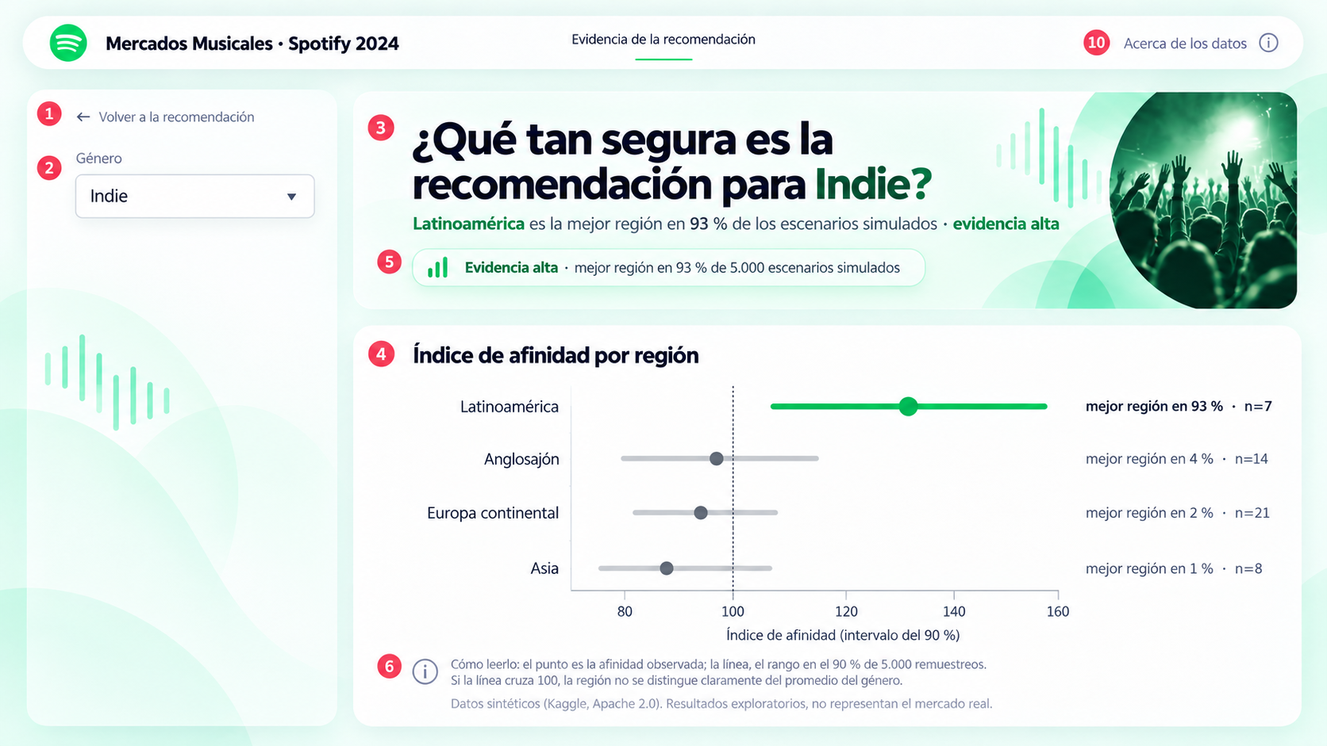
Revisa qué tan segura es
RECORRIDO · PASO 3 DE 3
LO QUE VE
Cada punto es la afinidad; cada línea, el rango en el 90 % de los escenarios.
LO QUE CONCLUYE
La línea de Latinoamérica queda entera por encima de 100. Las otras regiones no se distinguen del promedio.
La pantalla también dice cuántos registros respaldan cada resultado: 7 en este caso.
Mercados Musicales · Entrega 3
9
Notes:
[Nicolas · 1:00 · acumulado 8:15] En la pantalla de evidencia, Valentina ve cada región como un punto con una línea. El punto es la afinidad observada y la línea es el rango en el que se movió en el 90 % de los escenarios simulados. La lectura es sencilla: si la línea cruza la referencia de 100, esa región no se distingue claramente del promedio. La línea de Latinoamérica queda entera por encima de 100; las otras tres la cruzan. A la derecha está la probabilidad de cada región y el número de registros: 7 para Latinoamérica. Somos transparentes con eso. Con esta información, Valentina toma su decisión. Para volver, el enlace está en la misma esquina superior izquierda de todas las pantallas. TRANSICIÓN: ¿Y si alguien ya tiene un mercado definido?

Slide 10
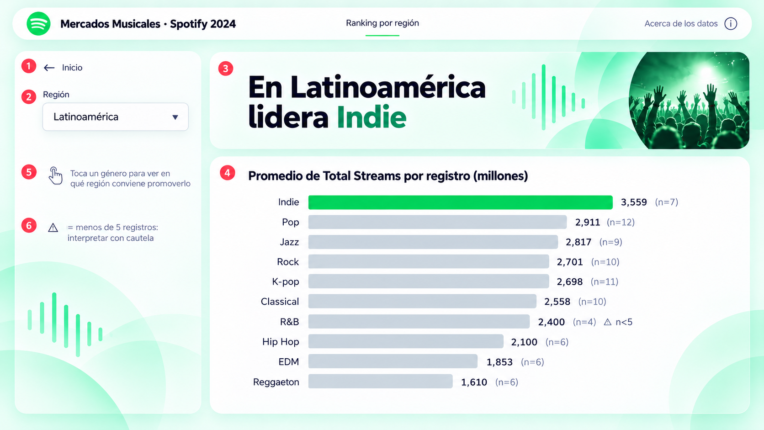
¿Y si ya tengo un mercado?
CAMINO SECUNDARIO
LO QUE VE
En Latinoamérica lidera Indie, con el promedio de streams y el número de registros de cada género.
CÓMO SE CONECTA
Al tocar un género llega a su recomendación (P1): los dos caminos se unen.
R&B tiene solo 4 registros, y la app lo advierte con una alerta.
Mercados Musicales · Entrega 3
10
Notes:
[Nicolas · 0:50 · acumulado 9:05] El segundo camino es para un usuario que ya tiene un mercado, por ejemplo un manager que hará gira por Latinoamérica. Aquí elige la región y ve el ranking de géneros, con la misma métrica de la entrega 2: el promedio de reproducciones y el número de registros. En Latinoamérica lidera Indie. Si toca cualquier género, llega a la pantalla de recomendación de ese género, así que los dos caminos se unen. Y cuando un género tiene menos de 5 registros, como R&B aquí con 4, aparece una alerta para interpretarlo con cautela. TRANSICIÓN: María José les muestra qué pasa cuando las cosas no salen como esperamos.

Slide 11
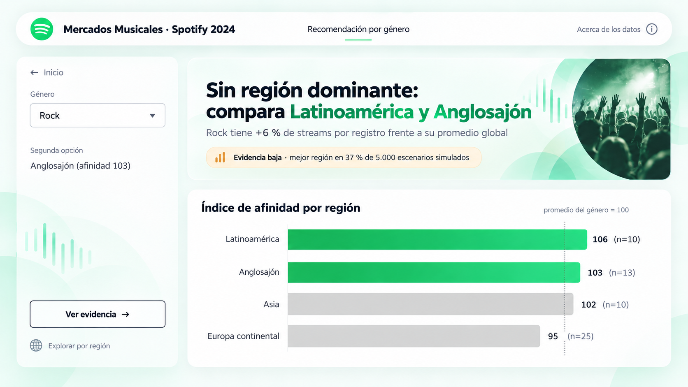
Lo que un usuario nuevo preguntaría
CAMINOS ALTERNATIVOS
¿Escribo mal?
¿Escribo un país?
«Jaz» → «¿Quisiste decir Jazz?»
«México» → región Latinoamérica
¿No existe?
¿Hay pocos datos?
«Salsa» → lista de géneros disponibles
Alerta cuando hay menos de 5 registros
¿Quiero volver?
¿Llego sin elegir?
Regreso siempre arriba a la izquierda
Mensaje «Elige un género para ver la recomendación»
¿Y si la evidencia es baja? Para Rock el titular cambia a «Sin región dominante», pierde el verde y resalta las dos primeras regiones.
Mercados Musicales · Entrega 3
11
Notes:
[María José · 1:15 · acumulado 10:20] Pensamos en las dudas que tendría un usuario nuevo, para que ninguna termine en un callejón sin salida. El caso más importante es la evidencia baja. Si alguien elige Rock, la app no dice «prioriza Latinoamérica»: dice «Sin región dominante, compara Latinoamérica y anglosajón», el titular pierde el verde y se resaltan las dos regiones. Así la pantalla misma comunica que la recomendación es débil. Los demás casos: si escribe mal, por ejemplo «Jaz», la app pregunta «¿quisiste decir Jazz?»; si escribe un país como México, lo traduce a su región; si busca algo que no existe, como Salsa, le muestra los géneros disponibles; si hay pocos datos, aparece una alerta; y el regreso siempre está en el mismo lugar. Todos estos casos ya están programados y probados en nuestro notebook. TRANSICIÓN: Nicolas les explica por qué la pantalla se ve así.

Slide 12
La única cosa: la región recomendada
JERARQUÍA VISUAL
Posición
Arriba, en la zona de resultados; el filtro queda pequeño a la izquierda.
Tamaño
30 pt frente a 9–12 pt del resto: nada compite con el titular.
Color
Único texto verde; la misma región es la única barra verde.
Mercados Musicales · Entrega 3
12
Notes:
[Nicolas · 1:10 · acumulado 11:30] La «única cosa» que Valentina debe ver primero es la región recomendada. La logramos con tres atributos preatentivos usados a propósito. Posición: el titular está arriba, en la zona de resultados; el filtro está a la izquierda y es pequeño porque solo se usa una vez. Tamaño: el titular tiene 30 puntos y el resto entre 9 y 12, así que nada compite con él. Color: es el único texto en verde y está sobre el único fondo de color; además, la misma región es la única barra verde del gráfico, y el ojo conecta las dos cosas. Todo lo demás, como el nombre de la app o los enlaces, está en gris y en tamaño pequeño. Y como vimos con Rock, cuando la evidencia es baja el verde desaparece: la jerarquía refleja qué tan sólida es la respuesta. TRANSICIÓN: María José explica cómo ordenamos el resto.

Slide 13
Orden que no hay que reaprender
GESTALT Y LIMPIEZA
Proximidad
Similitud
Cerramiento
Alineación
La evidencia va pegada al titular; filtros y acciones, juntos a la izquierda.
El mismo verde marca la región recomendada en todas las pantallas.
Una tarjeta agrupa titular, afinidad y evidencia.
Los resultados comparten un mismo margen; se leen de arriba hacia abajo.
LO QUE QUITAMOS
Cuadrículas y ejes
Leyendas de color
Bordes de gráfico
Decimales innecesarios
Imágenes decorativas
Igual en todas las pantallas: barra superior, filtros a la izquierda, resultados a la derecha y la misma paleta.
Mercados Musicales · Entrega 3
13
Notes:
[María José · 0:50 · acumulado 12:20] Para que la pantalla se lea sin esfuerzo aplicamos principios Gestalt. Proximidad: el nivel de evidencia está pegado al titular, porque deben leerse juntos, y todos los filtros están agrupados a la izquierda. Similitud: el mismo verde identifica la región recomendada en todas las pantallas, sin necesidad de leyenda. Cerramiento: una tarjeta agrupa la recomendación y sus datos. Alineación: todo lo de la zona de resultados comparte el mismo margen. Además quitamos lo que no aporta: cuadrículas, leyendas, bordes y decimales innecesarios; los valores van como etiquetas directas sobre las barras. Y lo más importante para el usuario: la estructura es igual en todas las pantallas, así que no tiene que reaprender la interfaz. TRANSICIÓN: Nicolas les cuenta qué alternativas probamos.

Slide 14
Lo que probamos y descartamos
ALTERNATIVAS DE DISEÑO
Alternativa | Por qué la descartamos
Mapa de calor completo en la pantalla principal | Obliga a buscar el género entre 40 celdas
Solo la región ganadora, sin evidencia | Rock se vería igual de firme que Indie
Flujo que empieza por la región | El usuario plantea la decisión desde su género
Vista por país | 53,5 % de las combinaciones con 2 registros o menos
Mapa coroplético | Sugiere una precisión por país que no tenemos
Botón «Ver evidencia» relleno en gris oscuro | Competía con la recomendación
Mercados Musicales · Entrega 3
14
Notes:
[Nicolas · 0:50 · acumulado 13:10] Antes de llegar a este diseño consideramos otras opciones. Poner el mapa de calor completo en la pantalla principal: lo descartamos porque obliga a buscar el género entre 40 celdas; esa información queda disponible en las pantallas de evidencia y ranking. Mostrar solo la región ganadora: Rock se vería igual de firme que Indie. Empezar el flujo por la región, como en la entrega 2: el usuario piensa desde su género. La vista por país: más de la mitad de las combinaciones tenía dos registros o menos. Un mapa coroplético: sugiere una precisión por país que no tenemos. Y el botón de evidencia relleno en gris oscuro competía con la recomendación, así que lo dejamos solo con borde. TRANSICIÓN: ¿Se puede construir? María José.

Slide 15
Se construye en tres semanas
VIABILIDAD
SEMANA 12
SEMANA 13
SEMANA 14
P0 y P1, con validación de entradas
P2 y P3, con navegación entre pantallas
Prueba con usuarios externos, ajustes y publicación
Listo cuando: Valentina ve «Prioriza Latinoamérica» con su evidencia.
Listo cuando: el flujo completo funciona, incluidos los regresos.
Listo cuando: la app está publicada y los ajustes documentados.
MVP
Deseable si alcanza el tiempo
P0 a P3, validación de entradas y prueba con usuarios.
Acerca de los datos, tendencia de los últimos 30 días, comparar dos géneros, descargar en PDF.
Streamlit + tabla resultados_app (40 filas). Las funciones de la app ya están programadas y probadas en el notebook.
Mercados Musicales · Entrega 3
15
Notes:
[María José · 0:50 · acumulado 14:00] Todo lo que mostramos se puede construir en las tres semanas de construcción, porque usa solo los datos que ya tenemos: una tabla de 40 filas, diez géneros por cuatro regiones, con todos los valores que vieron en las pantallas. Usaremos Streamlit, que nos permite reutilizar las funciones que ya programamos y probamos en el notebook. En la semana 12 construimos el inicio y la pantalla principal; en la 13, evidencia, ranking y navegación; y en la 14 hacemos la prueba con usuarios externos, ajustamos y publicamos. Lo deseable, como la pantalla «Acerca de los datos» o comparar dos géneros, solo entra si el tiempo alcanza. TRANSICIÓN: Nicolas cierra.

Slide 16
Valentina sale con una decisión
CIERRE
Pauta en Latinoamérica. El mercado anglosajón, si amplía el presupuesto.
Antes de construir queremos su retroalimentación: ¿se entiende el nivel de evidencia?, ¿falta algún camino? Gracias.
Mercados Musicales · Entrega 3
16
Notes:
[Nicolas · 0:40 · acumulado 14:40] Volvamos a Valentina. Entró con una pregunta y sale con una decisión: concentrar la pauta del lanzamiento en Latinoamérica, con evidencia alta, y dejar el mercado anglosajón como segunda opción si amplía el presupuesto. Eso es lo que buscamos con la app: pasar del análisis a una decisión, sin esconder qué tan segura es. Antes de empezar a construir, nos sirve mucho su retroalimentación de usabilidad: ¿se entiende el nivel de evidencia?, ¿falta algún camino? Muchas gracias. [AMBOS] Si llega una sugerencia, respondan con apertura y digan en el momento qué ajuste concreto harían. Ejemplos: «agregaríamos una frase de ayuda junto al distintivo», «moveríamos el enlace a Ranking por región a la barra superior».

Slide 17
Preguntas que anticipamos
ANEXO A · PARA LA RONDA DE PREGUNTAS
Pregunta | Respuesta corta
¿Por qué regiones y no países? | Por país, el 53,5 % de las combinaciones tenía 2 registros o menos.
¿Los datos son reales? | Son sintéticos (Kaggle, Apache 2.0). Los resultados son exploratorios y la app lo declara.
¿Por qué Asia gana en 4 géneros? | Varios géneros rinden alto en Asia: ninguno se impone dentro de la región, pero cada uno rinde más allí que en las otras.
¿Por qué Reggaeton baja en Latinoamérica? | Es un patrón de esta base sintética, no del mercado real.
¿Los 5.000 escenarios cambian el resultado? | Con 3 semillas distintas la probabilidad varió como máximo 2,2 puntos.
Mercados Musicales · Entrega 3
A
Notes:
Diapositiva de apoyo: no se presenta, se usa solo si surge la pregunta. Cualquiera de los dos debe poder responderla.

Slide 18
La recomendación para cada género
ANEXO B · RESULTADOS DEL MÉTODO
Género | Región recomendada | Afinidad | Prob. mejor | Evidencia
Indie | Latinoamérica | 134 | 93 % | Alta
Hip Hop | Anglosajón | 126 | 81 % | Alta
EDM | Anglosajón | 125 | 81 % | Alta
Classical | Europa continental | 110 | 68 % | Media
Jazz | Asia | 127 | 62 % | Media
K-pop | Asia | 110 | 54 % | Media
R&B | Asia | 109 | 54 % | Media
Reggaeton | Anglosajón | 113 | 51 % | Media
Pop | Asia | 112 | 49 % | Media
Rock | Latinoamérica (sin región dominante) | 106 | 37 % | Baja
Mercados Musicales · Entrega 3
B
Notes:
Diapositiva de apoyo para preguntas del tipo «¿y para mi género?». Las filas verdes tienen evidencia alta. Afinidad de 100 = promedio global del género.

